Slide 1
Préférez-vous les fruits ou les légumes?
Préférez-vous la viande ou les fruits de mer?
Préférez-vous les fraises ou les petits pois?
Qu’est-ce que vous avez mangé pour le petit déjeuner?
Qu’est-ce que vous avez mangé pour le déjeuner hier?
Qu’est-ce que vous avez pris pour le goûter hier?
Qu’est-ce que vous avez pris pour le dîner hier?
Qu’est-ce que vous voudriez manger maintenant?
Qu’est-ce que tu as pris au restaurant?
Qu’est-ce que tu as fait le weekend passé?
Quand est-ce que tu es sorti au restaurant?
Où êtes-vous allé récemment?
Où est-ce que vous avez voyagé récemment?

Slide 2
Unité 3: la nourriture

Slide 3
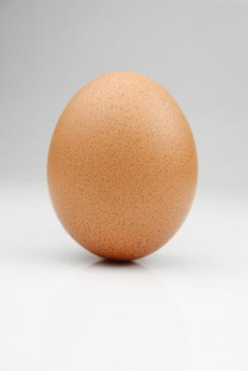
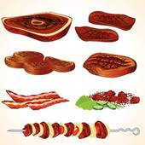
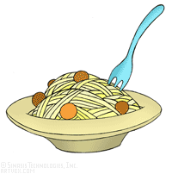
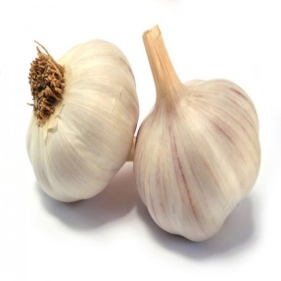
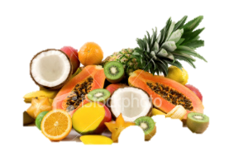
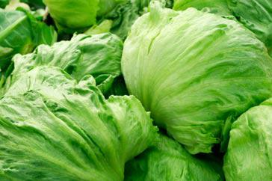
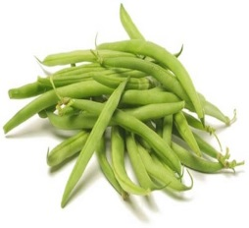
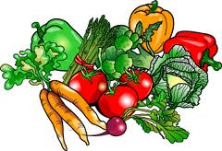
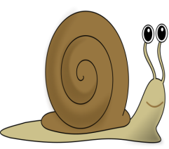
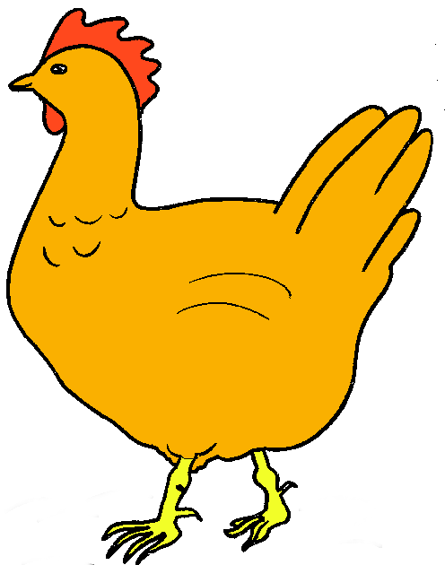
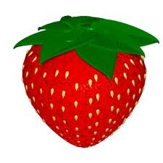
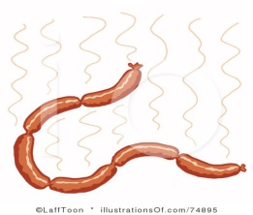
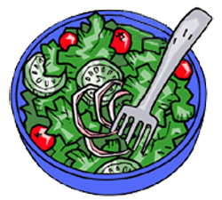
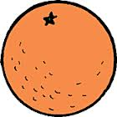
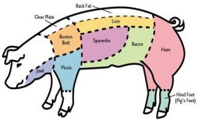
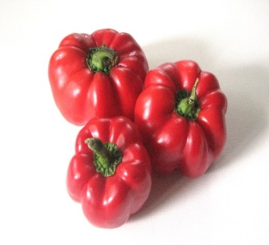
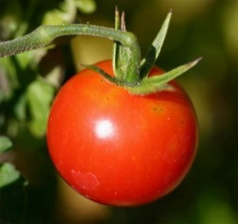
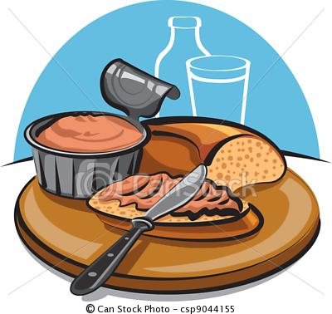
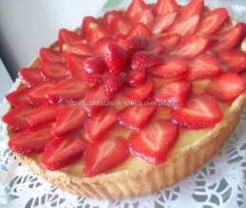
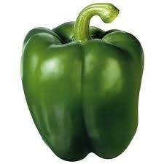
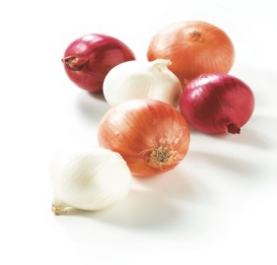
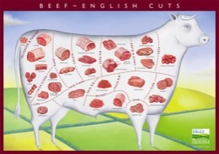

Slide 4
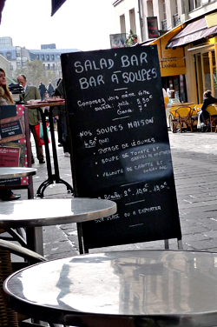
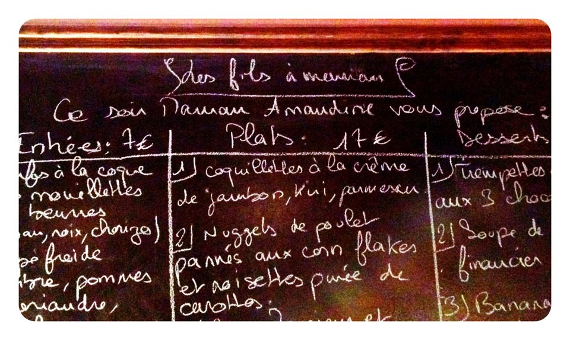
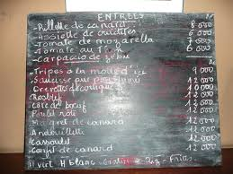

Slide 5
Menu
How much does a salad with chicken, croutons, parmesan cheese, and a sauce cost? (Ça coûte…)
Which omlette would you recommend for someone who loves to put everything on their omlette? (Il peut…)
Which sandwich would you recommend for a meat lover?
Which sandwich do you want? Why?
Which dessert would you recommend for someone who doesn’t like chocolat?
Vous avez 50 euros. Qu’est-ce que vous voudriez?

Slide 6
A table!
Pour l’image…
Décidez quel repas c’est
Déterminez ce qu’ils ont acheté

Slide 11
A
B
C
D

Slide 13
Exemples
Je veux manger J’ai voulu manger
Je veux des petits pois
Je peux manger J’ai pu manger
Je dois manger J’ai dû manger

Slide 14
exemples
Je veux manger des fraises et du yaourt pour le petit déjeuner, mais je dois manger des bananes. Ma mère n’a pas pu aller au supermarché cette semaine, donc nous devons faire les courses bientôt.
Pour le goûter, ma sœur veut manger du chocolat, mais elle ne peut pas parce qu’elle est allergique. Elle doit manger des fruits et des légumes.
Pour le dîner nous pouvons manger un sandwich au poulet ou un sandwich au jambon. Je ne peux pas décider parce qu’ils sont trop bons! J’aime manger!

Slide 15
exemples
I want to eat strawberries and yogurt for breakfast, but I must eat bananas. Mom couldn’t go to the the store this week, so we need to go grocery shopping soon.
For the snack, my sister wants to eat chocolate, but she can’t because she is allergic. She has to eat fruits and vegetables.
For dinner we can eat a chicken sandwich or a ham sandwich. I can’t decide because they are too good! I love to eat!

Slide 16
Pratique de conjugasion
Je / pouvoir je peux
Je / vouloir
Je / devoir / ne pas
Nous / vouloir
Vous / pouvoir
Ils / devoir / ne pas
Tu / devoir
Elle / pouvoir / ne pas
Je / devoir
Vous / vouloir / ne pas
Je / vouloir
On / devoir
Vous / vouloir
On / pouvoir / ne pas
Nous / devoir
Vous / devoir / ne pas
Nous / pouvoir
Je / vouloir / ne pas
PASSE COMPOSE
Je / pouvoir / ne pas
Tu / vouloir / ne pas
Je / devoir

Slide 17
ex) I want to make breakfast Je veux faire le petit déjeuner
I have to do my homework
I can’t eat green beans
We want to cook a good meal
You (informel) can have steak and salad for dinner
Marc has to go to the supermarket
Amadine et Paul don’t want to eat tuna.
What do you (pluriel) want for a snack?
I have to cook dinner tonight.
You (formel) don’t have to eat the snail.
He couldn’t buy the potatoes
We didn’t want vegetables, we want meat!
I had to go to the supermarket

Slide 21
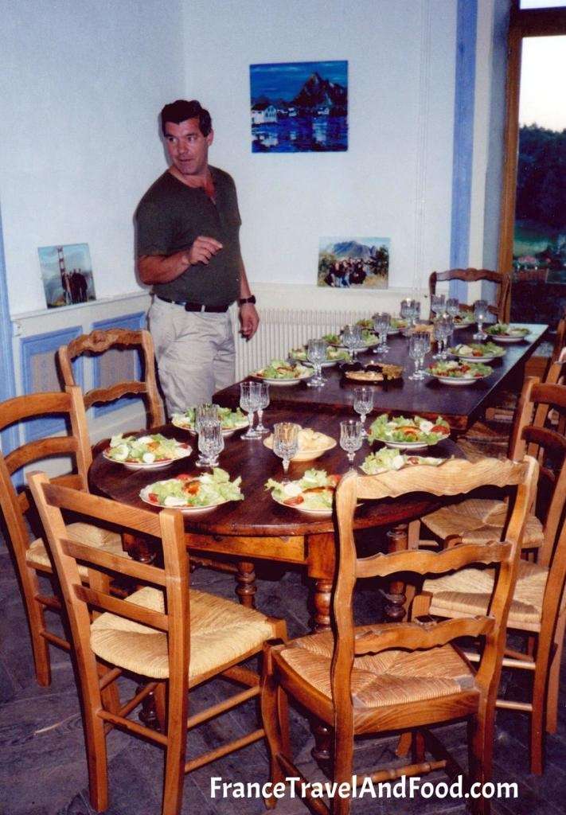

Slide 22
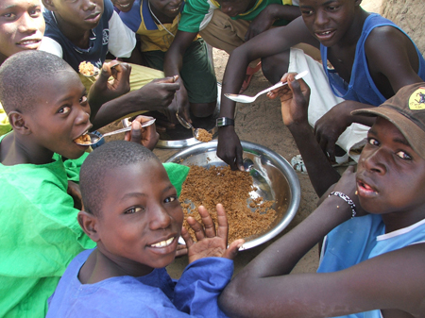

Slide 23
Notes:
http://blog.creawa.com/?tag=carte

